Slide 1
气候变化给CAREC地区金融稳定带来的风险
2023年6月14日
Selim Çakır
国际货币基金组织驻格鲁吉亚代表
Notes:
在这次演讲中，我想与大家分享一份计划在今年秋季发布的部门文件的初步结果。国际货币基金组织中东和中亚部的一个大型团队正在进行这个项目的工作，团队成员包括：A. Al-Eyd、R. Bi、B. Radzewics-Bak、J. Ma、T. Mirzoev和J. Vacher。

Slide 2
绿色转型对CAREC地区来说将是一个挑战
该地区与气候有关的投资需求很高
投资需求比例最大的国家也是金融最不发达的国家之一。
Notes:
向绿色经济的转型对CAREC区域的金融体系来说将是一个挑战。
图1.第一张图显示了该地区与气候有关的融资需求。蓝色和黄色柱子分别表示适应和减缓需求占GDP的百分比（左栏）。红点显示的是可用的融资，以十亿美元计（右栏）。该图表显示，该地区对气候适应和减缓的投资需求很高，而到目前为止，可获得的资金非常有限（中国除外）。
图2.从第二张图可以看出，投资需求比例最大的国家也是能源净进口国和金融最不发达的国家。

Slide 3
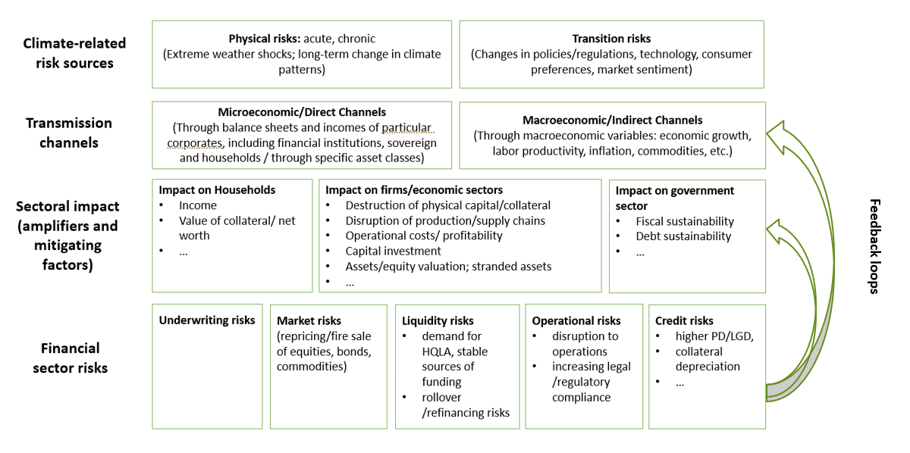
国内金融部门可以支持向绿色经济过渡，但金融业本身也容易受到气候变化风险的影响
Notes:
在这个图表中，我想与你分享一些以下领域的事实：
气候相关风险的来源——如物理风险和过渡风险
传播渠道——可以是直接的，通过部门资产负债表，也可以是间接的，通过宏观经济总量。
扩大或减轻对各部门影响的因素——这需要对家庭、公司和政府分别进行评估。
最后是金融部门面临的风险——可分为5类。

Slide 4
该地区的银行今后的物理风险可能会很大
与气候灾害相关的频率和成本随着时间的推移而增加
......表明在未来的几十年里有更大的预计成本
金融机构的灾难成本
(以2021年的十亿美元为单位)
银行的物理风险成本估计
(以2021年的十亿美元为单位)
资料来源：EM-DAT，CRED / 比利时魯汶大学；IMF工作人员计算。
Notes:
警告：[这些图表是根据比利时鲁汶大学国际灾害数据库 的数据制作的。］为了反映源数据的结构，本幻灯片中的国家覆盖面略有不同，因为图表反映的是整个中东和中亚地区。然而，我们相信这个信息对CAREC中的非中东和中亚成员国也是有意义的。
让我来更详尽地解读一下CAREC银行系统所面临的物理风险。
图1.由于与气候有关的自然灾害（干旱、洪水和极端温度事件）的频率增加，以及与之相关的成本上升，该地区的银行面临的物理风险也在不断增加。我们估计，自1980年以来（直到2021年），ME&CA银行的自然灾害总成本可能达到400亿左右（准确数字是370亿美元）。
图2.我们还进行了模拟练习，预测从2022年到2050年ME&CA银行在自然灾害方面可能承担的成本，同时考虑到自然灾害频率和规模的增加（根据1960年到2021年期间EM-DAT数据集进行估算）。总的来说，我们估计该地区的银行可能面临相当于500亿美元的损失。这可能是一个乐观的估计，因为它没有考虑到随着气候变化的进展，不利的气候动态可能加速。

Slide 5
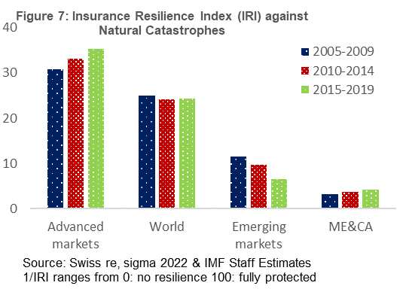
应对气候冲击的缓冲很少，因为该地区的保险渗透率仍然有限
抗击自然灾害的保险复原力指数(IRI)
中东和中亚地区气候相关事件造成的经济损失和保险损失（10亿美元）
Notes:
注意：[这些图表是根据瑞士再保险集团的研究绘制的]为了反映源数据的结构，本幻灯片中的国家覆盖率略有不同，因为这些图表反映了整个中东和中亚地区。然而，我们相信这个信息对CAREC中的非中东和中亚成员国也是有意义的。
应对气候冲击的缓冲很少，因为该地区的保险渗透率仍然有限
图1.由瑞士再保险集团编制的保险复原力指数，是健康、死亡和自然灾难保险的三个子指数的总和。从第一张图可以看出，大中东和中亚地区的保险覆盖率一直低于全球和新兴市场的平均水平。
图2.虽然与气候有关的经济损失达250亿美元（2007-19年），但保险覆盖的损失仅为13亿美元。保险覆盖面的巨大缺口主要由公共部门承担，可能对日益增长的融资需求 产生影响，并对保险服务需求产生反馈效应

Slide 6
石油在能源贸易总额中的份额高于其他地区
......公用事业、交通和制造业部门的排放量领先于其他部门。
对碳密集型产业的高度依赖和对可再生能源的有限投资使向低碳经济的过渡愈发复杂
资料来源：国际货币基金组织《世界经济展望》，国际能源署《全球能源评论》和工作人员计算：
Notes:
过渡风险是指由于气候政策的出台、技术进步和消费者情绪的变化而产生的负面经济影响。鉴于该地区一些国家（如阿塞拜疆、吉尔吉斯斯坦、哈萨克斯坦）对碳氢化合物相关产业的过度依赖，以及迄今为止对可再生能源的有限投资，这些国家的过渡风险尤甚。随着世界远离碳氢化合物，本地区许多公司、行业、部门和经济体的商业模式将面临压力。即使向低碳经济的过渡是一个渐进的过程，但通过市场对未来政策的预期变化导致资产估值的大幅波动[所谓的 "气候明斯基时刻"]，风险可能会更早爆发。
图1.第一张图显示了碳氢化合物在不同地区对外贸易总额中的份额——CCA地区是拥有最依赖碳氢化合物的贸易结构之一。
图2.当我们看一下温室气体排放的部门构成时，我们发现公用事业、制造业和运输业占了该地区排放量的近90%。

Slide 7
银行对过渡风险的暴露高于整体经济的暴露
银行系统的贷款组合比GDP的排放强度更高
排放密集型部门在银行的贷款账目中占比过高。
碳价上涨带来的贷款风险可能是巨大的
国内生产总值的排放强度和银行系统的贷款账目
银行行业风险敞口
(未偿还的企业贷款的占比)
有风险的贷款占比
(未偿还的企业贷款的占比)
资料来源：国际货币基金组织《世界经济展望》、Haver Analytics、国家当局和工作人员的计算
Notes:
[警告：为了分析的稳健性，在有数据的情况下，覆盖范围还是针对ME&CA银行] 。
图1.通过为国内生产总值和银行系统贷款账簿构建排放强度指数，我们发现该地区的银行系统贷款组合甚至比经济活动的排放强度更高，特别是在石油出口国。
图2.这主要是由于在银行的贷款账目中，排放密集型部门的占比过高。公用事业、制造业和运输业在贷款组合中的占比几乎是其在国内生产总值中的占比的两倍。
图3.我们还对面临过渡风险的经济体（即石油出口国）的银行系统进行了压力测试——通过施加两种水平的碳价作为冲击。结果显示在第三张图上，你可以看到，排放密集型部门的贷款特别容易受到脱碳政策的影响。

Slide 8
相对于投资需求而言，气候融资仍然很小
流入该地区的与气候有关的资金量低于全球平均水平
......大部分资金与缓解措施挂钩——而适应性投资有巨大缺口
气候资金流向
占国内生产总值的百分比
按目标划分的气候融资
2019/2020年平均数
Notes:
图1.本图是根据气候政策倡议 的数据绘制的，因此，国家分类反映了原始数据来源的情况。图中可以明显看到，目前为止流向东欧和中亚（ECA）地区和中东及北非（MENA）地区的与气候有关的资金流向是相当有限，这也包括大多数CAREC成员国（中国明显例外）——无论是资金量占GDP比重还是与世界其他地区比较都非常有限。
图2.第二张图显示了按目标分列的可用气候融资。在全球范围内，大部分与气候有关的资金流被用于缓解活动，这给适应活动留下了巨大的缺口。此外，这种结构在融资来源方面没有太大区别，即私营资金或公共资金。

Slide 9
该地区与气候有关的私营资金流入量仍然很低
...与其他地区相比，都是如此
......以及对公共资金流动的影响
私营部门气候融资，2019/20
占国内生产总值的百分比
2019/20年气候融资的公共与私营比重
百分比
资料来源：气候政策倡议；以及国际货币基金组织工作人员的计算。
Notes:
我们需要强调的一点是，相对于其他一些地区（正如图一所示）和公共财政，私营资金在该地区发挥的作用相当有限。因此，我们认为在调动私营气候资金以推进CAREC地区的气候目标方面有巨大的潜力未被开发。

Slide 10
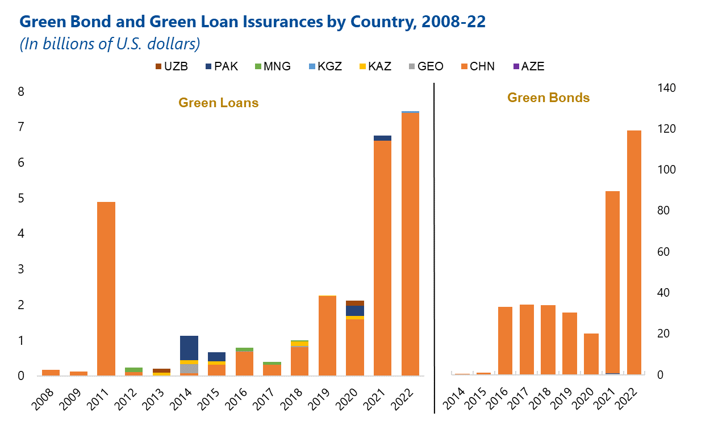
到目前为止，绿色债券和贷款仍然只限于少数几个发行人
资料来源：彭博社BNEF。
Notes:
在气候融资范围内，绿色贷款和债券在全球承担着越来越重要的作用。当我们观察CAREC的情况时，我们看到除了中国一直在积极使用这些工具（橙色柱）外，绿色债券和贷款的使用只限于少数发行人。因此，我们认为这部分的增长潜力更大。

Slide 11
政策制定者应该为气候风险评估和私人绿色金融发展创造有利环境
行动 | 建议
气候承诺 | 可持续发展目标、保证和承诺（NDC等）。
分类法 | 环境、社会和治理分类法（如欧盟的分类法）。
气候承诺的操作 | 将与气候有关的目标纳入政府政策框架和任务规定中
支持性法规 | 支持政策、目标和立法（PPP法律、公共采购协议等）
能源和公用事业补贴改革 | 逐步取消补贴，减少需求，提高市场定价
ESG投资促进 | 公共私人投资、激励措施（税收和非税收）、定向担保和促进绿色投资的举措（研发资金、技术援助；开发可投资项目管道）
气候信息架构 | 数据仪表板、标准、可核查的指标，以监测和规范绿色投资。
Notes:
最后，我想向政策制定者提出一系列建议作为演讲的结尾。
为气候融资创造一个有利的环境需要在多个方面进行整体的努力。我不会在这里讨论每个行动项目的细节，但底线是，气候应该被纳入政府战略计划和方案的主流。而且，气候目标应该有一致的监管和操作框架。
用可核查的标准和量化指标来衡量实现气候目标的进展是很重要的。各国可以相互学习，分享经验。

Slide 12
谢谢

